Slide 1
Chào mừng quý thầy
cô giáo về dự giờ thăm lớp 1E
MÔN: TIẾNG VIỆT
GV dạy : Nguyễn Thị Bạch Lan

Slide 4
Thứ năm ngày 9 tháng 11 năm 2023
Tiếng Việt
um - up
chùm nho
giúp đỡ
tôm hùm
búp chè
mũm mĩm
búp bê

Slide 6
Bà và Hà
Hà nhỏ mà chăm chỉ. Hà giúp bà xếp đồ ở tủ. Hà nhổ đám cỏ um tùm ở ngõ.
Có hôm, Hà giúp bà chữa mũ cho búp bê. Ngắm Hà chăm chú đưa chỉ qua lỗ kim, bà tủm tỉm: “Hà của bà ngộ quá!”.
chăm chỉ
giúp
xếp đồ
um tùm
giúp
búp
tủm

Slide 7
1
Hà nhỏ mà chăm chỉ. Hà giúp bà xếp đồ ở tủ. Hà nhổ đám cỏ um tùm ở ngõ.
Có hôm, Hà giúp bà chữa mũ cho búp bê. Ngắm Hà chăm chú đưa chỉ qua lỗ kim, bà tủm tỉm: “Hà của bà ngộ quá!”.
2
3
4
5
6

Slide 8
1
Hà nhỏ mà chăm chỉ. Hà giúp bà xếp đồ ở tủ. Hà nhổ đám cỏ um tùm ở ngõ.
Có hôm, Hà giúp bà chữa mũ cho búp bê. Ngắm Hà chăm chú đưa chỉ qua lỗ kim, bà tủm tỉm: “Hà của bà ngộ quá!”.
2
3
4
5
6

Slide 9
1
Hà nhỏ mà chăm chỉ. Hà giúp bà xếp đồ ở tủ. Hà nhổ đám cỏ um tùm ở ngõ.
Có hôm, Hà giúp bà chữa mũ cho búp bê. Ngắm Hà chăm chú đưa chỉ qua lỗ kim, bà tủm tỉm: “Hà của bà ngộ quá!”.
2

Slide 10
Nghỉ giải lao

Slide 11
Hà nhỏ mà chăm chỉ. Hà giúp bà xếp đồ ở tủ. Hà nhổ đám cỏ um tùm ở ngõ.
Có hôm, Hà giúp bà chữa mũ cho búp bê. Ngắm Hà chăm chú đưa chỉ qua lỗ kim, bà tủm tỉm: “Hà của bà ngộ quá!”.

Slide 12
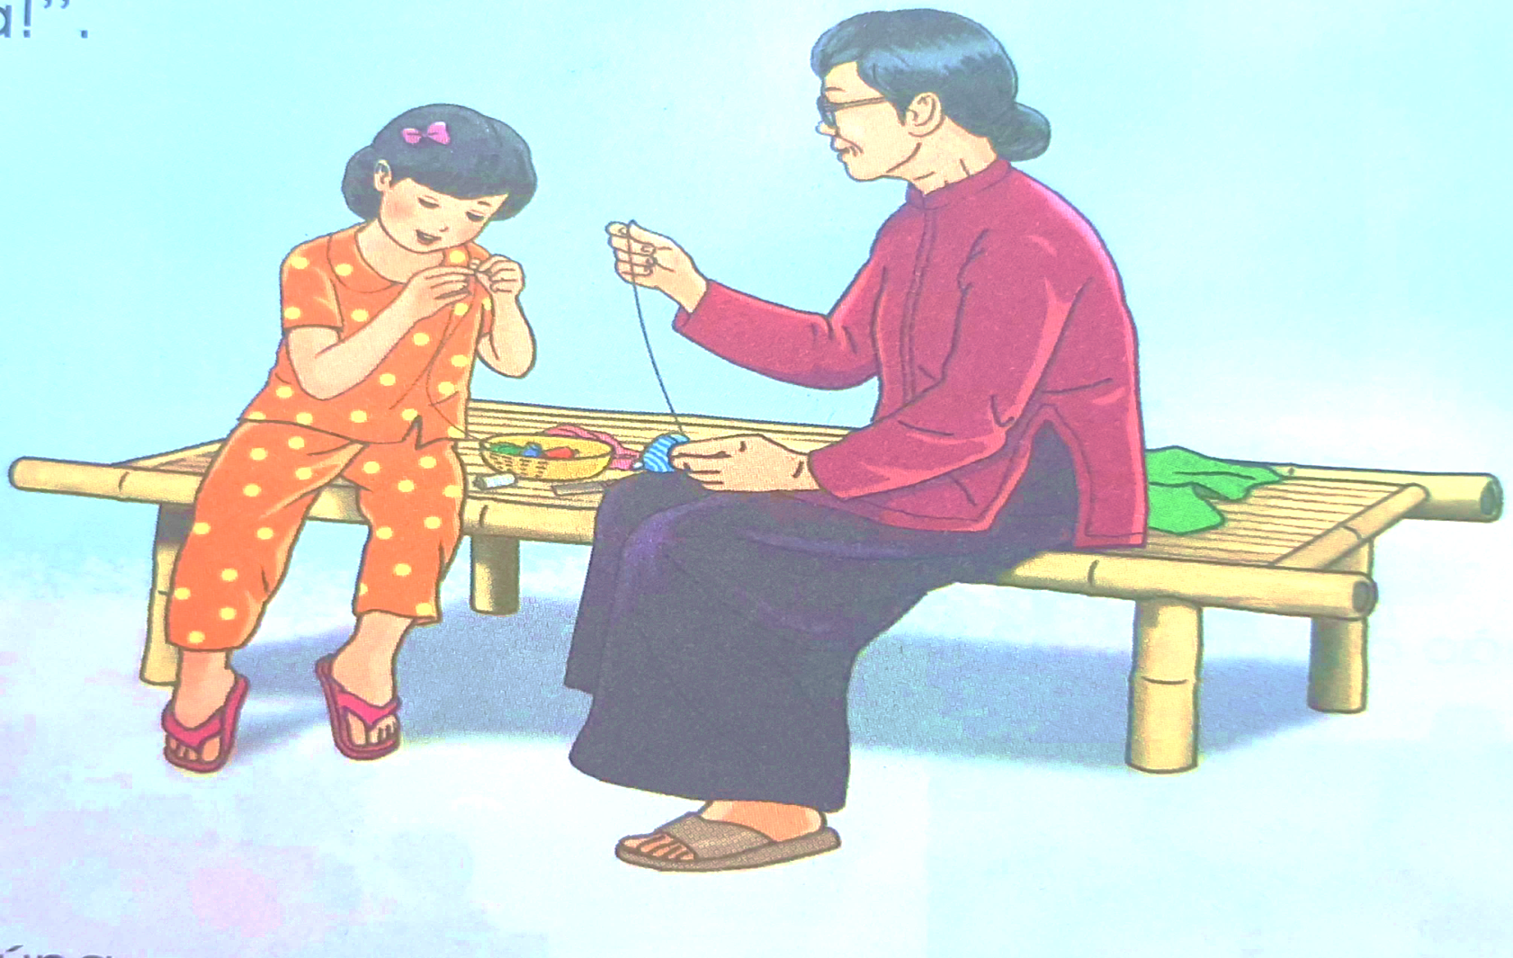

Slide 13
Hà nhỏ mà chăm chỉ. Hà giúp bà xếp đồ ở tủ. Hà nhổ đám cỏ um tùm ở ngõ.
Có hôm, Hà giúp bà chữa mũ cho búp bê. Ngắm Hà chăm chú đưa chỉ qua lỗ kim, bà tủm tỉm: “Hà của bà ngộ quá!”.

